Slide 1


Caching verstehen
Schneller, effizienter, sicher
Torsten Steinmüller
26. Januar 2026
Kamal Badawi – 5236028

Slide 2


TABLE OF
CONTENTS
01
Einleitung
02
Ziele des Cachings
03
Architekturebenen

Slide 3
TABLE OF
CONTENTS
04
Herausforderungen
05
Best Practices
06
Demo

Slide 4
TABLE OF
CONTENTS
07
Fazit
08
Quiz
03

Slide 5

01
Einleitung

Slide 6



Definition – Analogie
Definition
Analogie
Temporäre Zwischenspeicherung ressourcenintensiver Ergebnisse
Regionallagerprinzip: schneller zum Kunden, weniger Belastung für die Zentrale – so funktioniert Caching.

Slide 7

02
Ziele des Cachings

Slide 8
Nutzen & Wirkung
Performance steigern: Daten schneller verfügbar machen, Zugriffszeiten minimieren
Backend entlasten: Weniger direkte Anfragen an Server und Datenbanken
Systemstabilität erhöhen: Vermeidung von Überlastung und Ausfällen
Skalierbarkeit unterstützen: Systeme können mehr Nutzer oder Daten effizient verarbeiten
Benutzerzufriedenheit verbessern: Schnelle Reaktionen erhöhen die Nutzererfahrung

Slide 9
03
Architekturebenen

Slide 10
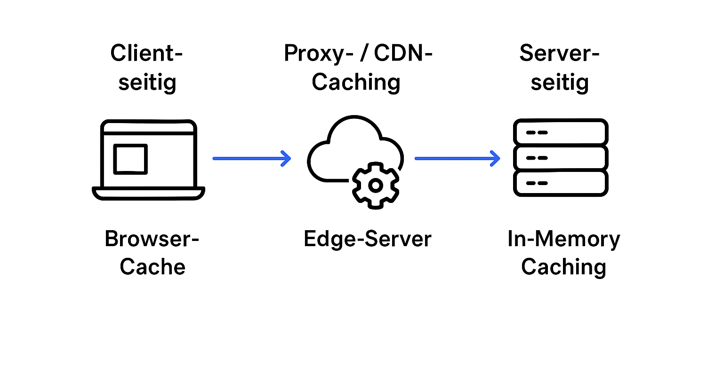
Architekturebenen des Cachings
01
02
03

Slide 11
Client-Side Caching
Speicherort
Vorteile
Lokal auf Endgerät
Sehr schnelle Ladezeiten
Keine erneute Serveranfrage notwendig
Anwendungsfall
Steuerung
Statische Ressourcen (CSS, JS, Bilder, Fonts)
HTTP-Header (z. B. Cache-Control: max-age=60)

Slide 12
Proxy / CDN-Caching
Speicherort
Vorteile
Geografisch verteilte Edge-Server eines CDN-Anbieters
Reduzierte Netzwerklatenz
Deutliche Entlastung des Origin-Servers
Anwendungsfall
Steuerung
Globale Auslieferung statischer oder semi-statischer Inhalte
CDN- und Cache-Regeln (TTL, Cache Keys, Invalidation)

Slide 13
Server-seitiges Caching
Speicherort
Vorteile
Arbeitsspeicher von Applikationsservern oder In-Memory-Stores
(z. B. Redis, Memcached)
Maximale Kontrolle
Hohe Performance
Gezielte Aktualisierung möglich
Anwendungsfall
Steuerung
Zwischenspeicherung komplexer oder häufig ausgeführter Berechnungen
(z. B. Datenbankabfragen, gerenderte Templates)
Direkte Kontrolle durch die Anwendungslogik
(TTL, explizite Invalidierung)

Slide 14

Vergleich
Kriterium | Client-seitiges Caching (Browser) | Proxy / CDN-Caching | Server-seitiges Caching
Speicherort | Lokal auf dem Endgerät des Nutzers | Geografisch verteilte Edge-Server | Arbeitsspeicher von Applikationsservern oder In-Memory Stores
Zweck | Zwischenspeicherung statischer Ressourcen (CSS, JS, Bilder, Fonts) | Globale Auslieferung statischer oder semi-statischer Inhalte | Zwischenspeicherung komplexer oder häufiger Berechnungen
Typische Inhalte | Frontend-Ressourcen, UI-Dateien | Medien, Downloads, öffentliche Inhalte | Datenbankabfragen, Berechnungsergebnisse
Vorteil | Sehr schnelle Ladezeiten, keine Serveranfrage nötig | Reduzierte Netzwerklatenz, Entlastung des Origin-Servers | Maximale Kontrolle, gezielte Invalidierung möglich
Kontrolle | Gering (über HTTP-Header) | Mittel (über CDN-Konfiguration) | Hoch (direkt in der Anwendungslogik)
Nähe zum Nutzer | Sehr hoch | Hoch | Gering
Risiko bei Fehlkonfiguration | Veraltete Inhalte (Stale Data) | Datenschutzprobleme (Data Leakage) | Inkonsistente Daten

Slide 15

04
Herausforderungen

Slide 16
Konsistenzprobleme (Stale Data)
Problem:
Der Cache liefert veraltete Daten, obwohl die Originaldaten bereits aktualisiert wurden
Ursachen:
Zu lange Cache-Laufzeiten
Fehlende oder falsche Invalidierungsstrategie
Lösungen:
Time-to-Live (TTL): Automatische Ablaufzeit für Cache-Einträge
Ereignisgesteuerte Invalidierung: Cache wird bei Datenänderungen gezielt gelöscht oder aktualisiert

Slide 17
Datenschutz & Sicherheit (Data Leakage)
Problem:
Sensible oder nutzerspezifische Daten werden in öffentlichen Caches gespeichert
Risiko:
Unbefugte Nutzer erhalten Zugriff auf fremde Inhalte
Lösungen:
Cache-Control: private: Speicherung nur im Browser-Cache erlauben
Vary Header: Trennung von Cache-Versionen nach Cookie oder Authorization

Slide 18
05
Best Practices

Slide 19
Planung & Datenkonsistenz
Cache-Strategie sorgfältig planen:
Klare Entscheidung, was, wo und wie lange gecacht wird
Unterschiedliche Inhalte erfordern unterschiedliche Cache-Zeiten
Automatisierte Invalidierung implementieren:
Veraltete Daten müssen zuverlässig entfernt werden
Einsatz von Time-to-Live (TTL) oder ereignisgesteuerten Mechanismen

Slide 20
Sicherheit & Monitoring
Sensible Daten absichern:
Keine personenbezogenen oder sessionbezogenen Daten in öffentlichen Caches
Nutzung von Cache-Control: private und Vary Headern
Monitoring & Performance-Analyse:
Überwachung von Cache-Hit- und Cache-Miss-Raten
Analyse der Performance-Auswirkungen
Frühzeitiges Erkennen von Fehlkonfigurationen

Slide 21
06
Demo

Slide 22
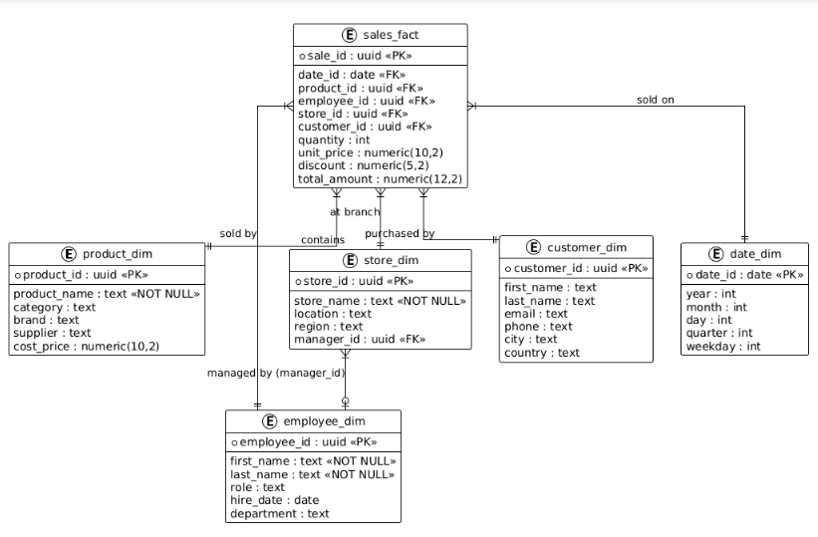
ER-Modell

Slide 23
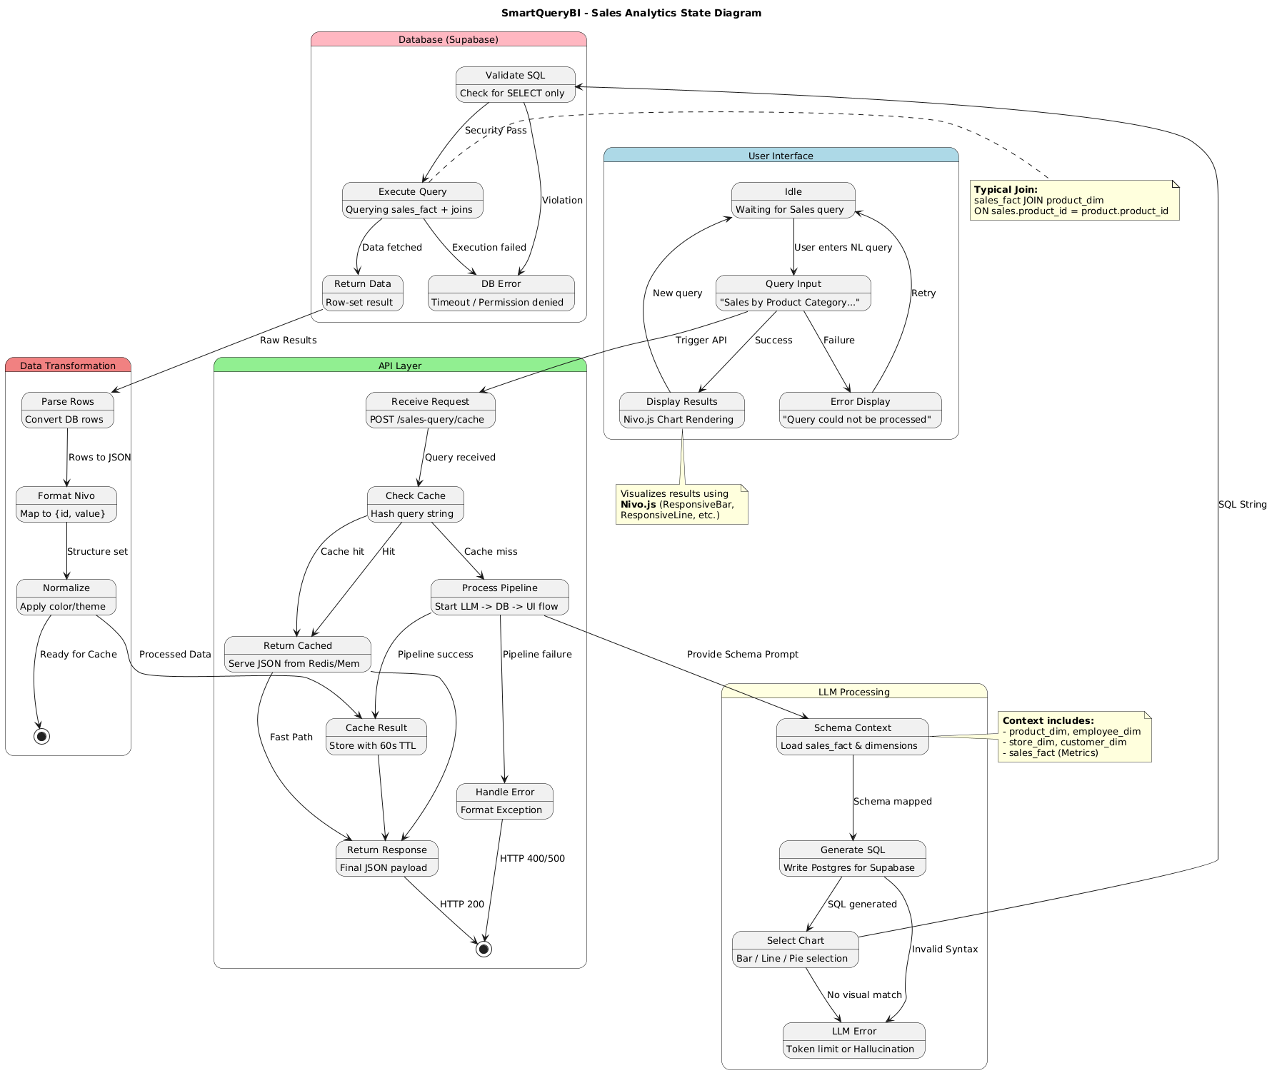
Zustandsdiagramm

Slide 24
07
Fazit

Slide 25
Wichtige Erkenntnisse
Zentrale Bedeutung:
Caching ist ein wesentliches Mittel, um die Performance moderner Systeme zu steigern.
Mehrstufiges Caching:
Reduziert Latenzen
Entlastet Backend-Systeme
Jede Cache-Ebene hat eine klar definierte Rolle im Gesamtsystem
Erfolgsfaktoren:
Durchdachte Invalidierungsstrategien
Sorgfältiger Umgang mit sensiblen Daten
Nutzen bei richtiger Umsetzung:
Höhere Benutzerzufriedenheit
Verbesserte Skalierbarkeit
Erhöhte Systemstabilität

Slide 26

08
Quiz

Slide 27

THANK YOU
Torsten Steinmüller
26. Januar 2026
Kamal Badawi – 5236028

Slide 28

GitHub

